Slide 1
ESCUELA NORMAL DE EDUCACIÓN PREESCOLAR DEL ESTADO DE COAHUILA
CICLO ESCOLAR 2020-2021
Quinto semestre 3° “B”
Curso: Innovación y trabajo docente
Nombre de la maestra: Dolores Patricia Segovia Gómez
Alumna: Daniela Jaquelin Ramírez Orejón No. Lista 16
Diario de campo
Saltillo Coahuila Diciembre del 2020

Slide 2
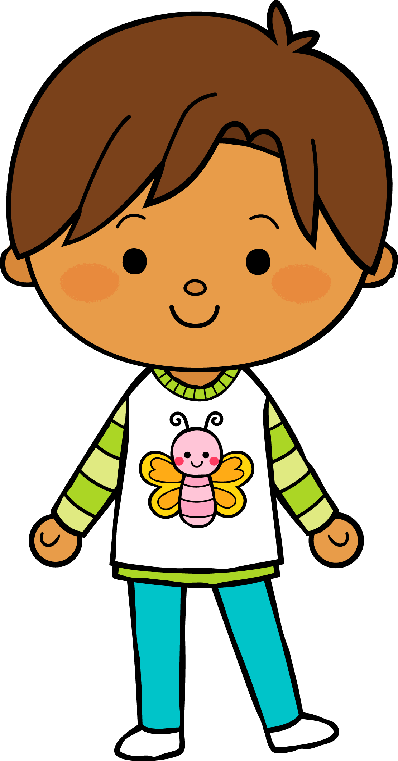
17 12 20
L
M
M
J
V
Situación de Aprendizaje: ___________________________________________________________________
Campos de formación y/o áreas de desarrollo personal y social a favorecer
Lenguaje y
comunicación
Pensamiento
matemático
Exploración del mundo natural y social
Artes
Educación
Física
Educación Socioemocional
La jornada de trabajo fue:
Exitosa
Buena
Regular
Mala
Aspectos de la planeación didáctica
Observaciones
_____________________________________________________________________________________________________________________________________________________________________________________________________________
Logro de los aprendizajes esperados
Materiales educativos adecuados
Nivel de complejidad adecuado
Organización adecuada
Tiempo planeado correctamente
Actividades planeadas conforme a lo planeado
Manifestaciones de los alumnos
Interés en las actividades
Participación de la manera esperada
Adaptación a la organización establecida
Seguridad y cooperación al realizar las actividades
Todos Algunos Pocos Ninguno
Autoevaluación
Rescato los conocimientos previos
Identifico y actúa conforme a las necesidades e intereses de los alumnos
Fomento la participación de todos los alumnos
Otorgo consignas claras
Intervengo adecuadamente
Fomento la autonomía de los alumnos
Si No
Logros
Dificultades
Se involucraron los niños, interesaron en las actividades, teniendo una actitud participativa durante la actividad.
_________________________________________________________________________________________________________________________________

Slide 3
De acuerdo con la práctica profesional llevada a cabo el martes 15 de diciembre del presente año, en forma presencial a una totalidad de 2 niños, 1 de ellos niña y un niño con edades promedio de 6 años de edad. Se aplicaron actividades de artes en donde se involucraron los niños, interesaron en las actividades, teniendo una actitud participativa durante la actividad.
Walkman (citada por Gatgens, 2003) recomienda que, para estimular la inteligencia espacial, es necesario ofrecer un ambiente visualmente rico, con imágenes, fotografías y color; para potenciar su desarrollo se plantea la necesidad de utilizar mapas, cuadros, así como valerse de dibujos, construcción de modelos, resolución de rompecabezas y uso del color. Se sugiere realizar juegos de memoria visual, hacer ejercicios de imaginación guiada o simulada, así como aprovechar los vídeos,filminas, telescopios y diagramas.
Mora y Vindas (2002) proponen un listado de materiales para favorecer esta inteligencia: mapas, geoplanos, rompecabezas, legos, gráficos, diagramas, ilustraciones, cintas de vídeos, modelos tridimensionales, materiales para artes plásticas, piedras, materiales para moldear y crear.
Gardner, H. (1995). Inteligencias Múltiples. La teoría en la práctica. Barcelona: Paidós.

